Slide 1
공용모듈 설명DummyClient_lib
By 조욱래

Slide 2
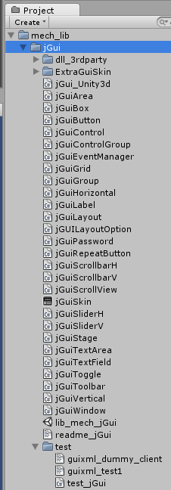
jGui
Xml 기반 GUI설계.
UnityEngine.GUI를 캡슐화
테스트 씬.
Lib_mech_jGui
Notes:
jGui라이브러리

Slide 3
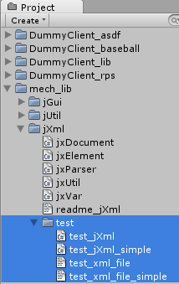
jXml
공개용 Xml Parsor를 약간 수정하여 캡슐화 한것.
유니티의 Mono Compatibility 가 .NET 2.0 subset 또는 WebPlayer ,Micor 모드일때도 사용가능
최소 기능만 구현된 DOM 기반 Xml 라이브러리.
http://docs.unity3d.com/Documentation/ScriptReference/MonoCompatibility.html

Slide 4
Q/A

